Slide 1

ISBK
Kidteam - BambooKids

Slide 2
1. Giới thiệu
Phần mềm quản lý chi tiêu ISBK

Slide 3

ISBK
I - Income
S - Spend
BK - Bamboo Kids

Slide 4

Động lực
Đồng tiền đi liền khúc ruột.
Là một sinh viên với quỹ tài chính eo hẹp thì việc quản lý chi tiêu càng quan trọng hơn.
Mong muốn tạo ra sản phẩm để quản lý chi tiêu một cách hợp lý.

Slide 5
Sứ mệnh
Giải quyết vấn đề quản lý chi tiêu của sinh viên
Tiết kiệm thời gian, tiền bạc
Tạo tâm lý yên tâm cho sinh viên

Slide 6
2. Hoạt động
Phần mềm quản lý chi tiêu ISBK

Slide 7
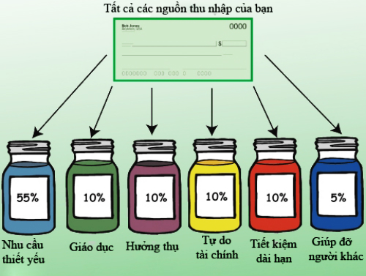
Nguyên tắc hoạt động
- Sản phẩm hoạt động dựa
trên nguyên tắc quản lý
tài chính 6 cái hũ.
- Phân vùng quản lý chi tiêu
theo từng tháng.

Slide 8

Tính năng
Ghi nhận khoản thu hàng tháng.
Lên kế hoạch chi tiêu.
Chi tiêu thực tế.
Tổng kết tài chính.
Đưa ra lời khuyên, cảnh báo cho chi tiêu tháng đó.

Slide 9
3. Công nghệ
Phần mềm quản lý chi tiêu ISBK

Slide 10


Công nghệ
Sản phẩm là 1 web-application.
Công nghệ
Backend: Python - Flask
Frontend: HTML5, CSS Bootstrap, Js - Jquery
Database: MySQL

Slide 11
GIAO DIỆN DỰ KIẾN
Phần mềm quản lý chi tiêu ISBK

Slide 12
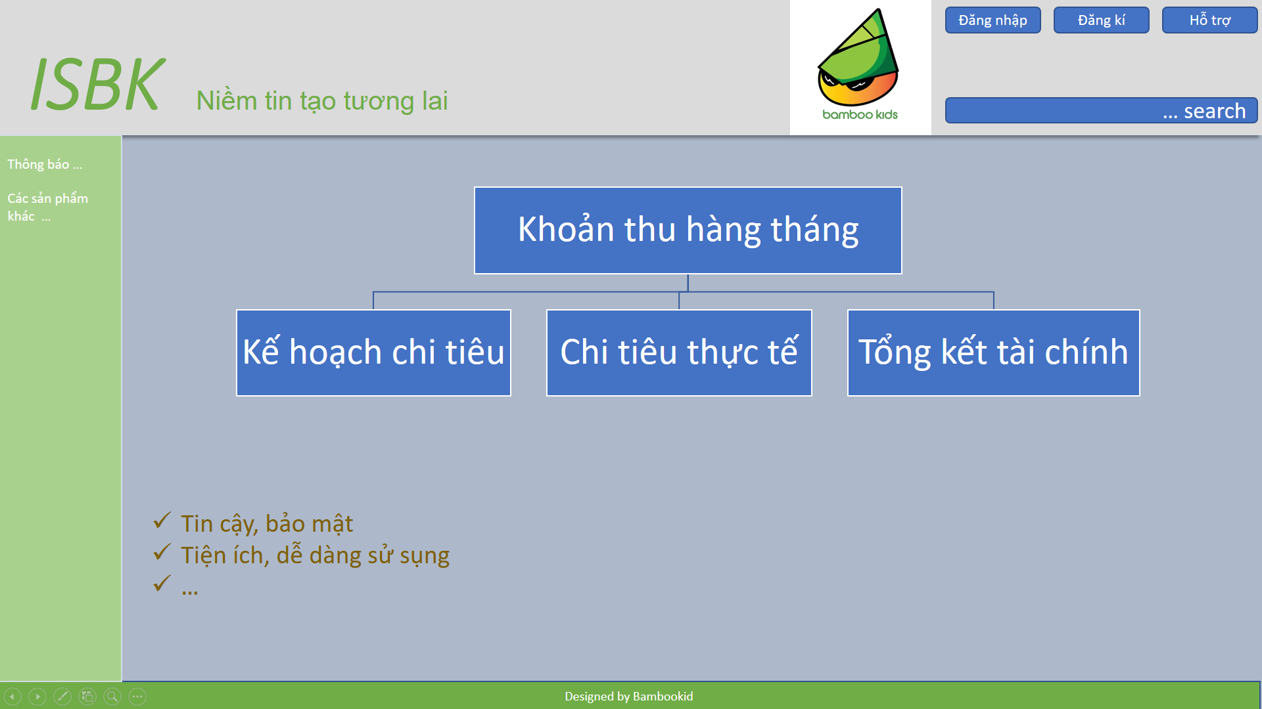

Slide 13
THANKS FOR WATCHING!

